Slide 1
Algorithmen und Datenstrukturen –
Eine systematische Einführung in die Programmierung
3 Datentypen für die Gestaltung von
elementaren und strukturierten Datenobjekten
      3.1 Überblick und Begriffe
      3.2 Elementare Datentypen
      3.3 Strukturierte Datentypen: Felder
      3.4 Strukturierte Datentypen: Verbunde

Slide 2
3.1 Überblick und Begriffe
  Jedem Datenobjekt ist (implizit oder explizit) ein Datentyp zugeordnet
  Datentypen definieren
    den Wertebereich (ggf. die Genauigkeit) von Datenobjekten und
    die Operationen, die mit den Datenobjekten erlaubt sind
  Wir unterscheiden elementare, strukturierte und vernetzte Datenobjekte
  Wir unterscheiden konstante und variable Datenobjekte (Konstante/Variable)
  Wir legen fest, dass Datenobjekte deklariert/definiert werden müssen
    var x, y: real
    eof: bool
    a: array[1:10] of int
© G. Pomberger, Institut für Wirtschaftsinformatik - Software Engineering,

Slide 3
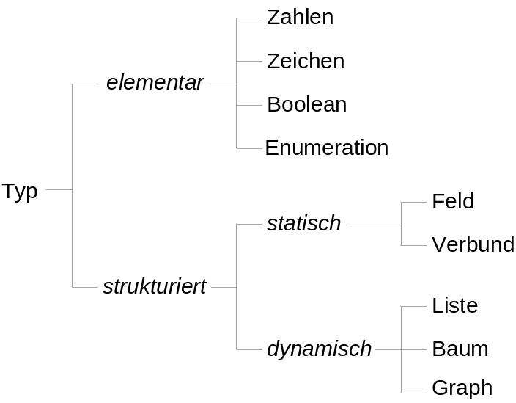
Datentypen – Übersicht
  Elementare Datenobjekte sind nicht weiter zerlegbar
  Strukturierte Datenobjekte setzten sich aus elementaren oder strukturierten Objekten zusammen
  Vernetzte, dynamische Datenobjekte können wachsen und schrumpfen
© G. Pomberger, Institut für Wirtschaftsinformatik - Software Engineering,

Slide 4
3.2 Elementare Datentypen
  Bisher bereits bekannte elementare Datentypen
  In Pascal z.B.: INTEGER, LONGINT, REAL, CHAR
Integer (int) | Real | Character (char) | Boolean (bool)
ganze Zahlen | Gleitkomma- zahlen | druckbare Zeichen | Wahrheits-werte
=,≠,<,… | =, ≠,<,... | =,≠,<,... | =,≠
+, -, *, div, mod | +, -, *, / | int, char | and, or, xor, not
Achtung!
© G. Pomberger, Institut für Wirtschaftsinformatik - Software Engineering,

Slide 5
Aufzählungstyp (Enumerationstyp)
  Der Wertebereich wird durch „Aufzählung“ der möglichen Werte individuell festgelegt
  type T = (e₁, e₂,...,e_{n})
Beispiele
  type Form = (rechteck, quadrat, ellipse, kreis)
  type Farbe = (rot, grün, blau)
  type Geschlecht = (männlich, weiblich)
  type Wochentag = (montag, dienstag, mittwoch,
  donnerstag, freitag, samstag, sonntag)
Aufzählungstypen
  Erweitern das Typsystem (führt zu neuen Typen wie z.B. Form, Farbe, …)
  Ermöglichen neue Konstantenwerte (wie z.B. rechteck, rot, männlich, montag)
© G. Pomberger, Institut für Wirtschaftsinformatik - Software Engineering,

Slide 6
Verwendung von Aufzählungstypen
  Deklaration von Variablen
    var f: Form
    var g: Geschlecht
    var w: Wochentag
  Zuweisung von Werten
    f := kreis
    g := weiblich
    w := freitag
  Vergleich
    if w = freitag then Vorlesung() end
    if w > freitag then Wochenende() end
  Außer Zuweisung und Vergleich keine Operationen erlaubt
© G. Pomberger, Institut für Wirtschaftsinformatik - Software Engineering,

Slide 7
Beispiele
Verwendung eines Datenobjekts Schachbrett ohne Aufzählungstyp
    -- 1 .. Dame, 2 .. König, ... , 8 .. Bauer
    const n = 8
    type Schachbrett = array[1:n, 1:n] of int
    var schachbrett: Schachbrett
    for i := 1 to n do
    schachbrett[2, i] := 8 -- Bauer
    end -- for
    schachbrett[3, 1] := 42 -- leider möglich
  Keine Typsicherheit
  Auch die Verwendung von Zeichen oder Zeichenketten statt Integer führt zum gleichen Problem
© G. Pomberger, Institut für Wirtschaftsinformatik - Software Engineering,

Slide 8
Beispiele
Verwendung eines Datenobjekts Schachbrett mit Aufzählungstyp
    const n = 8
    type Figur = (dame, könig, turm, ... , bauer)
    Schachbrett = array[1:n, 1:n] of Figur
    var schachbrett: Schachbrett
    for i := 1 to n do
    schachbrett[2, i] := bauer
    end -- for
    schachbrett[3, 1] := 42 -- nicht möglich
Vorteile des Einsatzes von Aufzählungstypen:
  Bessere Lesbarkeit (bauer statt 8)
  Typsicherheit: unerlaubte Zuweisungen und Operationen werden zur Übersetzungszeit erkannt
© G. Pomberger, Institut für Wirtschaftsinformatik - Software Engineering,

Slide 9
3.3 Strukturierte Datentypen: Felderobjekte (Array´s)
Sammlung von Datenobjekten (Elemente) eines Datentyps
  Alle Elemente den gleichen Datentyp (homogene Struktur)
  Direkter Zugriff auf Elemente (random access) möglich
    type T = array[u:o] of ET
u .. Untergrenze, o .. Obergrenze, ET .. Elementtyp
Beispiel
    const n = ...
    type Zahlenvektor = array[1:n] of int
    var a: Zahlenvektor
oder
    var a: array[1:n] of int
© G. Pomberger, Institut für Wirtschaftsinformatik - Software Engineering,

Slide 10
Zugriff auf Feldelemente
  mittels Indexkonstante
    a[1] := 1 a[2] := 1
  mittels Indexvariable
    for i := 3 to n do
    a[i] := a[i - 1] + a[i - 2]
    end -- for
  Wertzuweisung bei Feldern
    type Zahlenvektor = array[1:n] of int
    var a, b: Zahlenvektor
    b := a -- kopiert Feldinhalt von a nach b
  Nur bei gleichen Elementtypen und gleichen Feldlängen möglich
© G. Pomberger, Institut für Wirtschaftsinformatik - Software Engineering,

Slide 11
Beispiel
Ein Algorithmus der prüft, ob die Elemente eines Felds a aufsteigend sortiert sind
  IsSorted(↓a: array[1:n] of int ↓n: int ↑sorted: bool)
  var i: int
  begin
  i := 1
  while (i < n) and (a[i] ≤ a[i + 1]) do
  i := i + 1
  end -- while
  sorted := (i = n)
  end IsSorted
© G. Pomberger, Institut für Wirtschaftsinformatik - Software Engineering,

Slide 12
Beispiel
Ein Algorithmus der kleinsten Index i sucht, so dass a[i] = x
  Feld durchlaufen bis Element x gefunden oder Feldende erreicht ist
      Search(↓a: array[1:n] of int ↓x: int ↑i: int)
      begin
      i := 1
      while (i ≤ n) and (a[i] ≠ x) do
      i := i + 1
      end -- while
      if i > n then
      i := 0 -- nicht gefunden
      end -- if
      end Search
  Wenn Feld aufst. sortiert ist, kann Suche enden, wenn a[i] > x ist:
      while (i ≤ n and a[i] < x) do
      …
      if (i > n or a[i] ≠ x) then
      i := 0
      end -- if
© G. Pomberger, Institut für Wirtschaftsinformatik - Software Engineering,

Slide 13
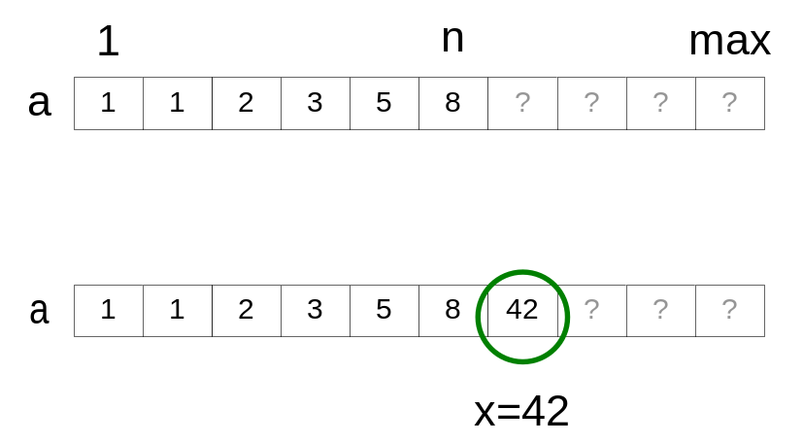
Algorithmen mit nicht vollständig gefüllten Feldern
  Anzahl der belegten Elemente n kann verändert werden
  Nur die Elemente a[1], a[2],..., a[n] werden betrachtet
  Typische Schnittstelle
  F(↓↑a: array[1:max] of int ↓↑n: int ...)
  Beispiel: Element x hinzufügen
    Append(↓↑a: array[1:max] of int ↓↑n: int ↓x: int)
    begin
    a[n + 1] := x
    n := n + 1
    end Append
© G. Pomberger, Institut für Wirtschaftsinformatik - Software Engineering,

Slide 14
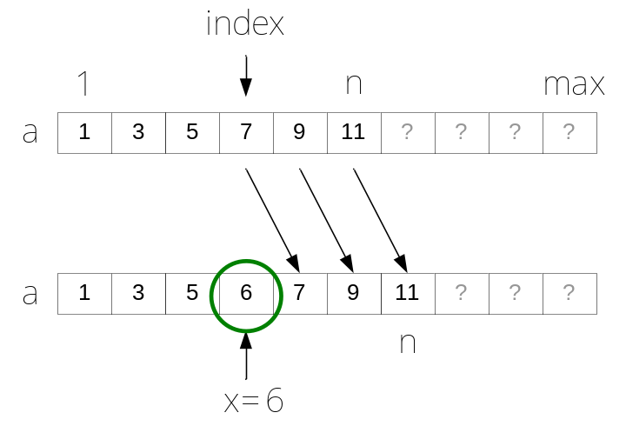
Einfügen in sortierten Feldern
  Zuerst muss die Position gefunden werden, an der das neue Element x eingefügt werden soll
  Dann müssen alle der Einfügeposition nachfolgenden Elemente um eine Position nach rechts verschoben werden
    Insert(↓↑a: array[1:max] of int ↓↑n: int ↓x: int)
    var i: int
    begin
    i := SucheEinfügeposition()
    Verschiebe Elemente a[i+1], ... a[n]
    a[i] := x
    n : = n + 1
    end Insert
© G. Pomberger, Institut für Wirtschaftsinformatik - Software Engineering,

Slide 15
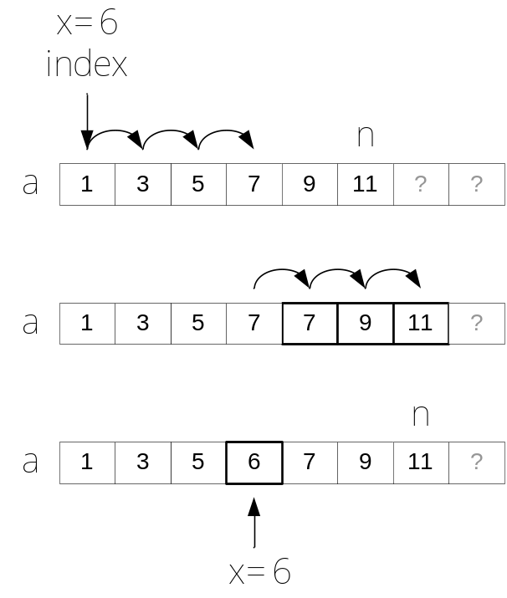
Einfügen in sortierten Feldern
    Insert(↓↑a: array[1:max] of int ↓↑n: int ↓x: int)
    var i, k: int
    begin
    i := 1
    -- Einfügeposition für x suchen
    while (i ≤ n) and (a[i] ≤ x) do
    i := i + 1
    end -- while
    -- Elemente a[i + 1 : n] verschieben
    for k := n + 1 downto i + 1 do
    a[k] := a[k - 1]
    end -- for
    -- x einfügen
    a[i] := x
    n := n + 1
    end Insert
  ACHTUNG: Hier keine Überprüfung ob n ≤ max ist
© G. Pomberger, Institut für Wirtschaftsinformatik - Software Engineering,

Slide 16
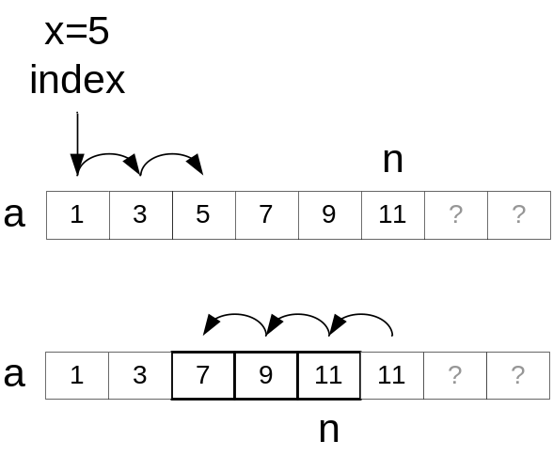
Entfernen eines Elements
  Zuerst muss die Position gefunden werden, an der das zu entfernende Element x (erstmals) vorkommt
  Dann müssen alle rechts von dieser Position liegenden Elemente um eine Stelle nach links verschoben ( Anm.: letztes Element bleibt bestehen)
    Remove(↓↑a: array[1:max] of int ↓↑n: int ↓x: int)
    var i, k: Integer
    begin
    i := 1
    -- suche Pos. des ersten Auftretens von x
    while (i ≤ n) and (a[i] ≠ x) do
    i := i + 1
    end -- while
    for k := i to n - 1 do
    a[k] := a[k + 1]
    end -- for
    if i ≤ n then
    n := n – 1
    end -- if
    end Remove
© G. Pomberger, Institut für Wirtschaftsinformatik - Software Engineering,

Slide 17
3.4 Strukturierte Datentypen: Verbundobjekte (Records´s)
  Sammlung von Datenobjekten (Komponenten) beliebiger Datentypen
  Komponenten haben i.d.R. unterschiedlichen Typ (inhomogene Struktur)
    type T = compound oder type T = compound
    s1: T1 s1, s2: T1
    s2: T2 ... ... sn: Tn sn: Tn end –- compound end –- compound
  Beispiele
    type Complex = compound re, im: real end
    type Punkt = compound x, y: int end
    type RGB = compound r, g, b: int end
... zufällig homogen
© G. Pomberger, Institut für Wirtschaftsinformatik - Software Engineering,

Slide 18
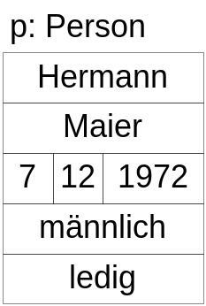
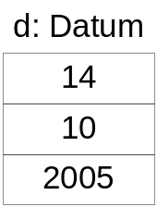
Beispiel
  Datenobjekt zur Speicherung von personenbezogenen Daten
    type Datum = compound tag, monat, jahr: int end
    Person = compound
    nachname: string
    vorname: string
    geburtsdatum: Datum
    geschlecht: (männlich, weiblich)
    zivilStand: (ledig, verheiratet,
    verwitwet, geschieden)
    end -- compound
    var
    d: Datum
    p: Person
© G. Pomberger, Institut für Wirtschaftsinformatik - Software Engineering,

Slide 19
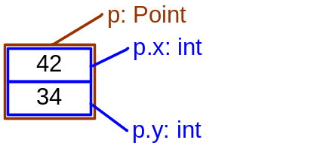
Zugriff auf Datenelemente
  type Point = compound x, y: int end
  var p: Point
  p.x := 42
  p.y := 34
  var p: Person
  p.nachname := 'Maier'
  p.vorname := 'Hermann'
  p.geburtsdatum.tag := 7
  p.geburtsdatum.monat := 12
  p.geburtsdatum.jahr := 1972
  p.geschlecht := männlich
  p.zivilstand := ledig
© G. Pomberger, Institut für Wirtschaftsinformatik - Software Engineering,

Slide 20
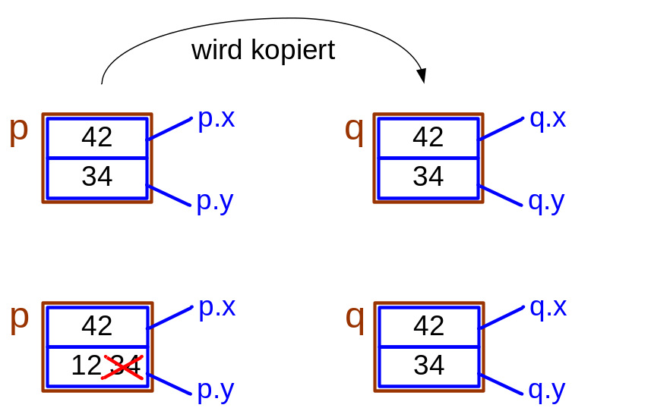
Wertzuweisungsaktion
  Verbunde werden bei Wertzuweisung vollständig kopiert
  type Point = compound x, y: int end
  var p, q: Point
    p.x := 42
    p.y := 34
    q := p
    p.y := 12
© G. Pomberger, Institut für Wirtschaftsinformatik - Software Engineering,

Slide 21
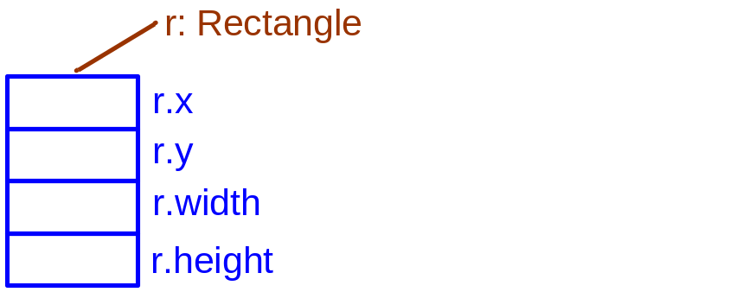
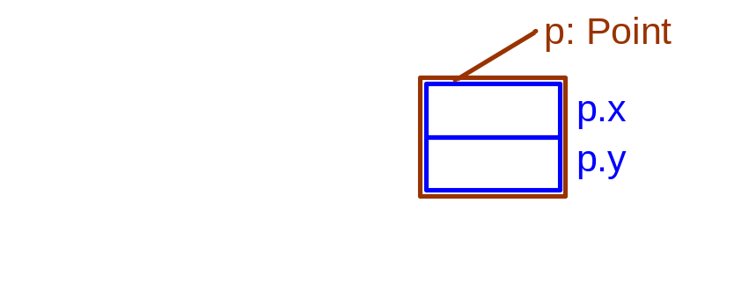
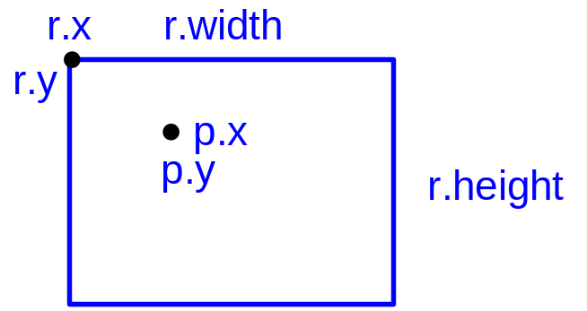
Beispiel: Rechteck und Punkt
  type Rectangle = compound
  x, y: int
  width, height: int
  end -- compound
  Point = compound
  x, y: int
  end -- compound
  Contains(↓r: Rectangle ↓p: Point ↑contains: bool)
  begin
  contains := (r.x ≤ p.x)
  and (p.x ≤ r.x + r.width)
  and (r.y ≤ p.y)
  and (p.y ≤ r.y+r.height)
  end Contains
© G. Pomberger, Institut für Wirtschaftsinformatik - Software Engineering,

